Slide 1
Sugon Storage: Fundamental Products
Beijing, 05/2015

Slide 2
Agenda
1
Product Line Overview
2
Disk Array Products
3
Storage Servers
4
Data Protection
Notes:
先讲整个IT行业的大背景

Slide 3
何为新常态？
云计算基础平台项目增多——CloudView：累计销售180套、金额3000万+
IaaS需求逐渐明确——云计算基础平台标准呼之欲出
产品可靠性成为核心竞争力——生产系统上云
云桌面需求增长明显（教育、政府、军工）——2015项目水库超过往年总和
云计算交付平台项目有利可图——客户愿为PaaS+前瞻性研究买单

Slide 4
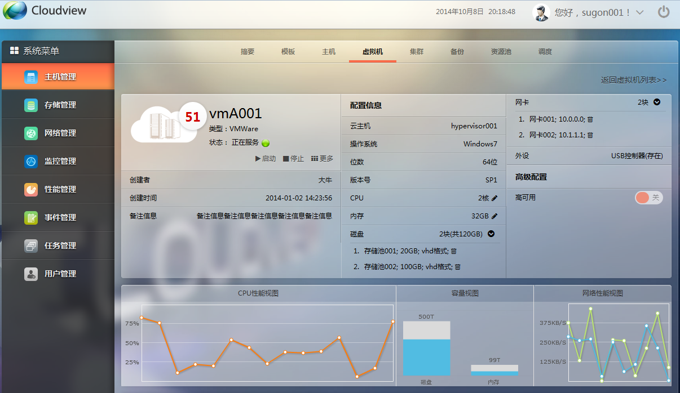
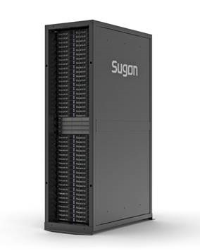
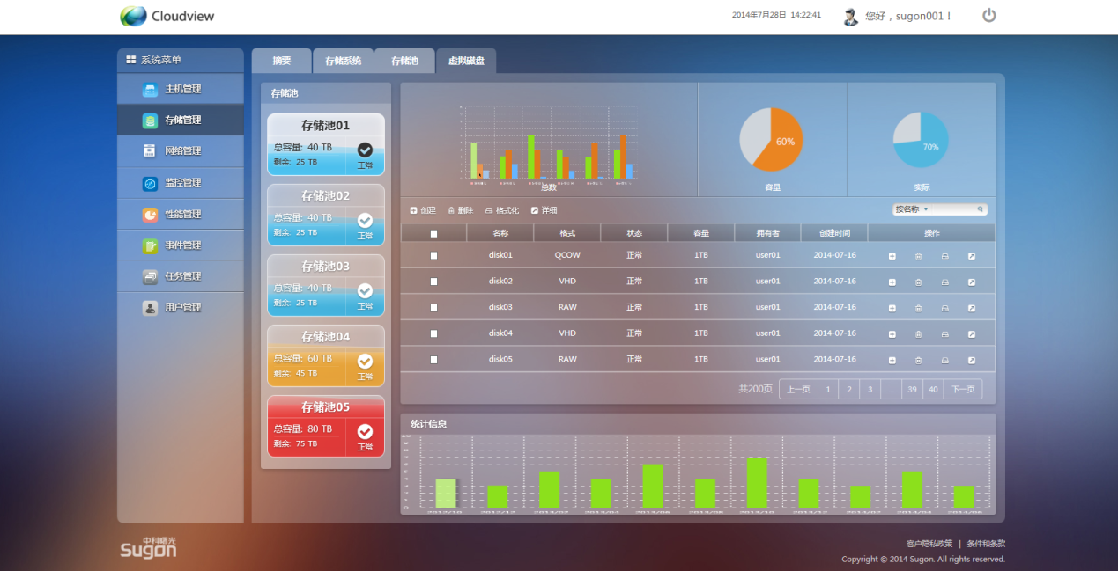

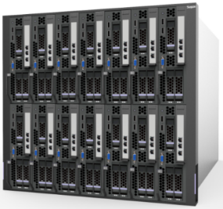

IaaS产品线——两条腿走路
Cloudview200
6
5
4
3
2
1
 | 深度整合vmware | 软硬一体 | 定制云存储 | StackCube | StackRack
 | 支持vmware标准版/企业版 全中文界面，不带vmware logo 可满足定制化要求 | 快速部署和测试 提升用户体验 高可用 充分优化 降低整体TCO | 推荐配置 快速接入 更高性能 可靠性高 充分验证 | 云计算一体机 支持XEN/KVM 可支持1000个VM 自动化部署、运维、管理 | 云计算整机柜产品 支持KVM/XEN 可支持上万个VM 自动化部署、运维、管理
拿来主义/稳定可靠
自主可控
CloudView100 CSP
StackStor
StackOne控制器
Notes:
StackStor100 单机版
StackStor200 StackStor300多种规格

Slide 5
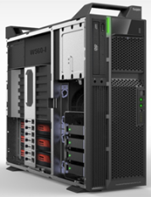

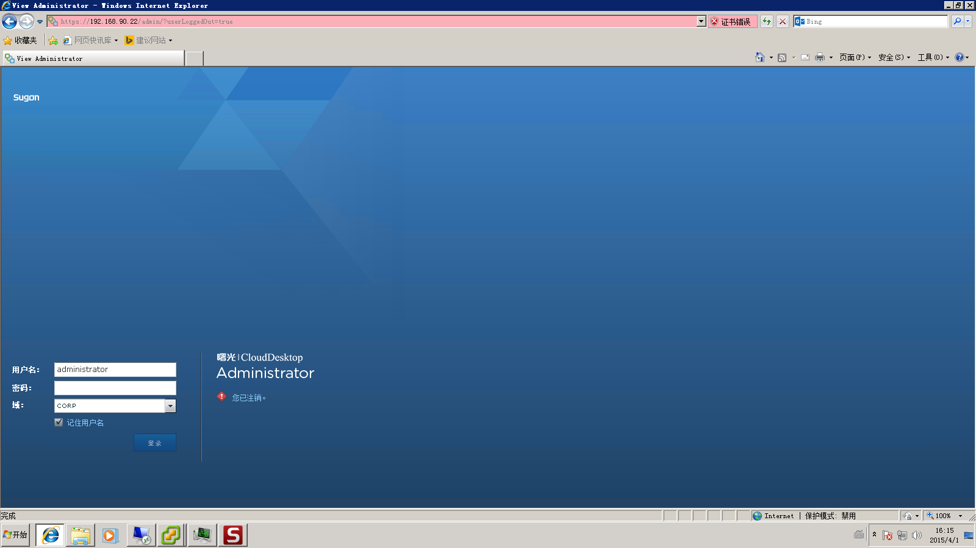
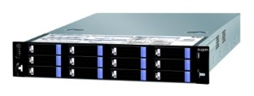
云桌面产品线——简单易用
6
5
4
3
2
1
 | 云桌面软件 | 低端云桌面一体机 | 中端云桌面一体机 | 高端云桌面一体机
 | OEM Vmware Horizon产品 稳定可靠 全中文/曙光logo | 轻负载 适用于检索用机、电子阅览室公共用机等 含终端 | 高负载 适用于多媒体教学、微机实验、培训等 含终端、软件 | 高负载 支持GPU虚拟化 含终端、软件、GPU
StackView200
StackView300
StackView100
CloudDesktop
Notes:
图片修改

Slide 6

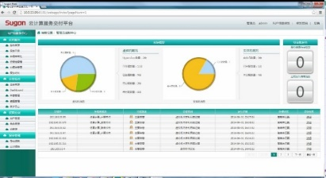
云计算交付产品线——专为定制
行业云计算一体机
6
5
4
3
2
1
 | PaaS平台软件 | 行业定制一体机 | 云数据PaaS一体机
 | 弹性供应 快速部署 面向服务 高共享 协作性 可定制 | 聚焦行业，联合ISV SaaS 可定制 | PaaS 大数据 可定制
以数据为核心的PaaS一体机
StackFoundry

Slide 7
云计算产品线2015产品规划
2014 Q4 |  |  | 2015 Q1 |  |  | 2015 Q2 |  |  | 2015 Q3 |  |  | 2015 Q4 |  |  | 2016 Q1 |  |  | 2016 Q2
10 | 11 | 12 | 1 | 2 | 3 | 4 | 5 | 6 | 7 | 8 | 9 | 10 | 11 | 12 | 1 | 2 | 3 | 4 | 5 | 6
云计算产品
CloudView100 CSP
1. 深度整合VMWare
CloudView200 CVM 1.8.0
升级KVM
StackCube一体机
StackRack整机柜
CloudView200 1.8.0
StackOne控制器
StackStor存储
CloudView200 2.0
网络功能加强
安全加强
AppFoundry1.0
StackFoundry1.8
云桌面产品
CloudDeskTop
CloudDeskTop 云桌面软件
1. 集成VMWare View
StackView一体机
覆盖高中低三种云桌面应用场景
StackView100/StackView200/StackView300
其他产品
VMware vSphere
VMware vCenter
VMware vCloud
Citrix VDI
自研产品
OEM产品
商品
停产
计划研发

Slide 8
组织结构
技术决策委员会（总工程师）
外部资源
Cloudview：黄亮（张云星、宫磊）
PaaS：宫磊（黄亮）
云桌面/vmware：张云星（王慧谦）
副总经理
云计算研发一部：李守超等20人
质量顾问
信息技术无锡有限公司（38人）
CSP外部开发团队
云计算研发二部：刘润峰等10人
用户体验部：曾兵等10人
质量控制部：石亮等10人
运营支持部：黄亮、张云星等10人

Slide 9
Agenda
1
Product Line Overview
2
Disk Array Products
3
Storage Servers
4
Data Protection
Notes:
先讲整个IT行业的大背景

Slide 10

目录
10
云计算趋势与挑战
Cloudview总体介绍
StackOne
StackStor
StackCube & StackRack
Cloudview功能详细解析
Cloudview竞争力分析
计算 决定未来
Notes:
除了对Cloudview软件产品的介绍之外，今年Cloudview产品族的一大亮点是引入了软硬件一体化基础设施平台。
接下来会一一介绍这些组件。
5/24/15
10

Slide 11
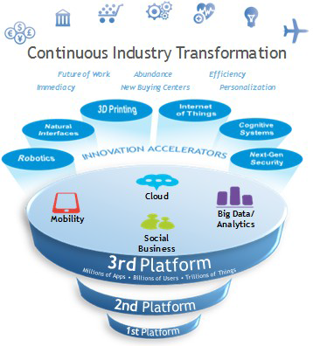
IT 行业的持续变革
11
海量的应用、用户、事物
以云计算、大数据、社会化、移动互联为基础
机器智能、虚拟现实、3D打印、物联网、认知系统、下一代的安全等新技术快速发展
金融、政务、生活、工业、健康、能源、交通，在各个行业中，IT的变革都深刻影响着我们的生活
计算 决定未来
Notes:
引入问题：
1.面对这种变革用户如何构建云计算环境？
1.如何适应技术和需求的快速变化？
整个IT生态圈，正处于变革的时代，唯有紧跟时代、引领潮流，拼尽全力站在浪潮之巅，我们才能立于不败之地。
云，是IT的基础设施，面临着各种挑战，可靠性、扩展性，是云要具备的基本条件。

Slide 12





快速变革时代下的挑战
12
在无法避免的故障面前，如何保障业务不中断？
业务灵活多样且难以预测，如何适应？
激烈的市场竞争中，如何快速响应？
用户体验至上
如何最大程度的降低成本？
计算 决定未来
Notes:
用户的痛点；2. Cloudview的应对之策
业务连续性：在任何一个行业中，都要保证包括生产、销售、市场、财务、管理等等运营活动百分之百可用，IT系统的连续性对这些活动产生的信息流的畅通和连续传递至关重要。
业务灵活性：快速且难以预测的变化是当今企业环境的最大特点。作为基础设施平台，我们要接受这些变化，拥抱这些变化。
部署速度：天下武功，唯快不破，在残酷的市场竞争中，哪怕比竞争对手提前半拍做出响应，其收益都将是巨大的。
用户体验之上，苹果成功的原因源于对用户所能触及到的任何细节的执着追求，用户希望能从复杂的基础平台中解放出来，投入到其它更富创造力的工作中。
成本，是任何企业的痛点，物美价廉，是所以用户最渴望达到的目标。

Slide 13
业界云计算动态
13
公有云业务迅速普及，与私有云边界日趋模糊；AWS、阿里云纷纷从公有云进军私有云领域，混合云成为业界热议话题；
大企业数据中心已基本完成计算虚拟化改造，正在走向全面云化，面向各行业的云计算标准纷纷落地；
软件定义存储、软件定义网络得到普遍认知和广泛接受，开始启动分布式软件定义存储对传统存储进行革新改造及创新合作；
业务的发展要求企业IT：实施运维趋于简单化，基础设施平台化，业务呈现服务化。
计算 决定未来
Notes:
在美国享有盛誉的最大的IDC公司softlayer被IBM收购；VMWare开始搭建自己的公有云数据中心；阿里、腾讯这些大的互联网公司在提供稳定公有云平台的基础上，纷纷开始将触角伸向政府、电信等行业，借由自身的规模优势，到处圈地。
在群雄纷争的云计算行业中，标准之争愈演愈烈，曙光必须要占据自己的一席之地。
大T：telecom电信
NFV：network function vitualization
NFVI：network function vitualization infrastructure
VIM：
VNF：虚拟网络功能
COTS：commercial off-the-shelf，商用现代成品和技术
业务的发展需要企业IT更加灵活、高效，这就要求系统的：
❐ 实施运维趋于简单化
❐ 基础设施的平台化
❐ 业务呈现服务化

Slide 14
Cloudview 产品定位
14
  私有云
  公有云
  虚拟化、池化
  软件定义数据中心
  组织、人员、运维流程管理
交付
功能
市场
规模
  政府、军工
  大型企业、云计算中心
  定制开发
  大规模、平台级
  小规模、应用级
计算 决定未来
Notes:
交付：私有云和混合云解决方案；
功能：虚拟化、池化、软件定义数据中心，运维流程的支持，组织架构及人员管理（CVM+COC+CSP功能范围）；
规模：小规模+大规模
市场：政府、大型企业、军工（自主可控、定制化）。

Slide 15
目录
15
云计算趋势与挑战
Cloudview总体介绍
StackOne
StackStor
StackCube & StackRack
Cloudview功能详细解析
Cloudview竞争力分析
计算 决定未来

Slide 16

曙光 Cloudview 产品族
16
Cloudview产品族
StackView
曙光云桌面
StackFoundry
曙光云计算交付平台
Stack
One
曙光
云控
制器
安全
扩展
COC 曙光云计算运营管理系统
CVM 曙光云计算虚拟化管理系统
服务器虚拟化
vCell
虚拟化操作系统
软件定义存储
StackStor
曙光云计算专用存储
软件定义网络
Cloudview
网络设备管理器
StackCube
曙光云计算一体机
StackRack
曙光云柜
计算 决定未来
Notes:
SDC（vCell） Software Define Compute 服务器虚拟化
裸金属架构、融合的异构虚拟化技术
实现一键式安装部署，轻松、便捷、以维护
SDS Software Define Storage
虚拟分布式块存储（vDBS）
存储分级管理：存储系统、存储池、虚拟磁盘
存储池、多级存储目录池化管理
虚拟磁盘精简配置、克隆、快照、导入磁盘
SDN Software Define Network
VPC（虚拟私有云）、基础网络管理
分布式交换机、vRouter、虚拟网关、防火墙
网络安全、QoS、带宽限制、地址绑定、协议保护
细粒度的监控管理
预设置规则进行判断，及时发送性能事件、告警
自由设置监控指标的事件发送规则
基于性能原始数据或者采样数据并生成报表功能

Slide 17



Cloudview 产品功能栈
17
云服务门户CSP
云安全组件
自助服务
应用管理
应用交付平台StackFoundry
云桌面
StackView
中间件
云计算运营平台COC
运营管理
运维管理
云计算资源管理平台CVM
资源管理
虚拟化层
vCell
异构模块
基础设施
计算 决定未来
Notes:
其中，CVM、COC、CSP是Cloudview产品族的核心软件组件，起着承上启下的关键作用。
CVM的主要功能是资源管理和运维管理，是整个Cloudview云计算产品体系的心脏；
COC则侧重于运营，是用户接触到最多的功能组件，包括了企业组织架构、人员、审批等功能，可以说是Cloudview的大脑；
CSP则是给终端用户提供的统一界面，这里将不仅仅提供IaaS服务的入口，还将包括PaaS以及其它所有应用的入口，为用户提供一站式的服务。这里也将是曙光Cloudview定制最多的组件。
5/24/15
17

Slide 18









Cloudview 设计理念
18
融合化
  融合计算、存储、网络等虚拟化技术
一体化
  基于事件的异步一致性模型
  基于分布式一致性的高可用技术
智能化
  灵活的资源池化与调度技术
  多组织用户认证与授权管理技术&多组织用户与项目管理技术
模块化
  支持热插拔及功能自定义，按需定制、动态高效、灵活扩展
自主可控
  推动国内云计算标准形成和产业链完善
  安全增强与网络保护技术
电信
金融
交通
Cloudview
医疗
国防军工
智慧城市
基础研究
互/物联网
计算 决定未来

Slide 19
Cloudview TOP6 关键特性
19
全方位运营管理
Cloudview Operation Center
开放的云服务与调度
Cloudview Vitual Manager
高性能Hypervisor
vCell
自动化管理引擎
StackOne
企业级软件定义存储
StackStor
数据中心整体交付
StackCube & StackRack
曙光Cloudview
StackOne & StackStor
最优性价比
StackCube & StackRack
深度优化，精简 IT
StackView & StackFoundry
安全、高效、卓越
计算 决定未来

Slide 20
“开放、弹性、可靠”
20
开放的云平台架构
标准的服务接口可兼容支持第三方服务器、存储、网络方案
高度扩展性
采用分布式架构设计，满足服务器、存储、网络资源的可扩展性要求
开放
弹性
可靠
系统级高可用
Cloudview管理节点、云主机、虚拟机三个层面的均支持高可用
计算 决定未来

Slide 21

“融合、敏捷、安全”
21
一体化管理
软硬件结合，快速部署，提供一体化云平台解决方案
提供丰富的计算、存储、网络资源生命周期管理功能
强化的云安全管理体系
基于动态口令的强身份认证技术保证用户信息
集成符合国家标准的云安全管理组件
融合
基于工作流机制的
云服务
通过服务目录提供服务的在线流程化管理
敏捷
安全
计算 决定未来

Slide 22
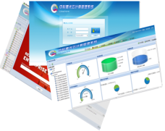

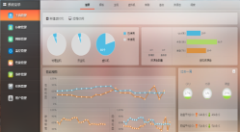
Cloudview企业版本
22
用户交互界面更加时尚便捷
系统功能架构更加丰富合理
Cloudview2.0
平台服务集成更加开放可靠
开放
云化
Cloudview1.0横空出世
-自主虚拟化管理平台
  资源管理
  虚拟机管理
  项目管理
  监控管理
Cloudview1.5突飞猛进
-异构统一管理平台
  异构/虚拟化管理
  存储管理
  网络管理
  审计管理
Cloudview1.8精益求精-一体化融合管理平台
  软件定义一切
  开放式平台
  云安全加固
  引领云国标
虚拟化
2011
Cloudview1.0
2012
Cloudview1.5
2014
Cloudview1.8
2015
计算 决定未来

Slide 23
目录
23
云计算趋势与挑战
Cloudview总体介绍
StackOne
StackStor
StackCube & StackRack
Cloudview功能详细解析
Cloudview竞争力分析
计算 决定未来

Slide 24

曙光云控制器 StackOne
24
曙光云控制器StackOne，优化配置，快速部署。
StackOne将云计算操作系统Cloudview1.8的管理功能和相应的组件固化到特定优化的硬件中，采用控制器+资源池方式实现系统的快速部署和管理，加速用户业务系统的上线。
核心功能
Cloudview 虚拟化管理系统 CVM
Cloudview 虚拟路由器管理模块 VR
Cloudview 集群高可用模块 ZooKeeper
4台虚拟机的演示环境（双控模式支持8台）
Cloudview 运营系统 COC（可选）
Cloudview 运营系统 CSP（可选）
安全模块、负载均衡
云计算运营管理平台COC
云计算资源管理平台CVM
vCell
计算 决定未来

Slide 25
StackOne 产品特性
25
  软硬件集成，降低部署难度
易用
  自带演示VM，开机即运行，节约成本/提高效率
快速
  实现管理节点操作系统的高可用
高可用
  在固化配置下充分优化，提升计算、存储性能
高性能
  支持双控，级联技术、存储资源，统一池化管理
可扩展
计算 决定未来
Notes:
高度融合
深入融合曙光自主研发云计算操作系统Cloudview和定制化硬件平台。基于特定配置的服务器硬件，将Cloudview的管理功能模块植根于一体化服务器中，精简管理系统，优化功能模块，提高管理性能。
简单易用
开机之后经简单配置即可实现云平台的快速部署。用户在收到云控制器之后，只需要通过管理界面进行简单的配置，就可以搭建一套符合自身业务需求的云平台。
可扩展性
控制器后面级联计算资源，物理接入之后自动化发现系统并纳入资源池进行管理。对于计算节点（计算资源）兼容性，只需要满足通用的X86架构，符合一定的硬件配置要求即可，具有线性的扩展能力。
缩短POC周期
云控制器本地支持小规模测试，一台设备完成POC测试，缩短测试周期。云控制器本地除运行自身管理功能之外，支持运行4台用户自定义的虚拟机，用于进行测试和调试。

Slide 26
StackOne 规格
26
云控制器StackOne规格
64位处理器，32GB内存
600GB本地存储空间（支持8Gb/16Gb FC网络）
1套管理网络，1套数据网络（支持万兆），1套业务网络（支持万兆）
支持双控制器（Active-Standby模式）
内嵌曙光Cloudview1.8云计算操作系统
每控制器内置4*VM（2vCPU/4G/30G）
最大支持1000台服务器
1+1冗余电源
以上规格仅供参考，以曙光官网正式发布为准！
计算 决定未来

Slide 27
目录
27
云计算趋势与挑战
Cloudview总体介绍
StackOne
StackStor
StackCube & StackRack
Cloudview功能详细解析
Cloudview竞争力分析
计算 决定未来

Slide 28
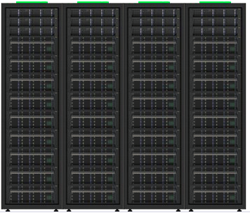
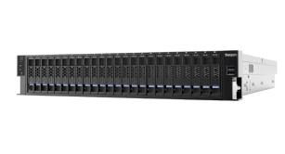
曙光云计算专用存储 StackStor
28
StackStor，软件定义存储，全面提升存储性能。
StackStor是为云计算平台全新打造的多功能，高可靠，性能卓越的云计算专用存储产品。
曙光云计算专用存储StackStor系列包含StackStor100、StackStor200A、StackStor200B三种不同可选型号。
  StackStor100应用场景
  云主机数量不多
  存储容量要求不多
  对成本要求比较高
  StackStor200
  StackStor200应用场景
  对于存储性能要求较高
  存储可扩展性要求高
  对成本要求不高
  StackStor100
计算 决定未来
Notes:
主要功能：
针对备份、灾难恢复、存档和合规自动同步、自动分层排列、自动持续数据保护 (CDP)。轻松实现 DR 配置。异构块和文件复制。收件箱病毒扫描。强大的HA和灾备模块提供完善的数据保护和灾备功能，通过弹性扩展的授权和多种选项使管理员能够最佳地满足其复制需求，可以使用本地或远程副本进行文件还原、备份，应用程序测试、数据发掘和灾难恢复。
重复数据删除、精简配置、数据压缩。以及预留和配额可使成本大幅下降，且提供针对不同应用场景和存储要求，分别提供StackStor100、StackStor200不同的可选存储类型，满足不同的用户需求。
通过定制化的存储设备硬件配置，和云计算操作系统做深度整合，推出云计算专用存储设备，优化存储系统和云操作系统的接入，提供高效的存储服务能力。
针对不同的应用场景，提供多种不同的存储型号供选择，且内嵌云计算专用存储系统简单易维护。分别针对云主机数量的不同、存储容量要求不同以及对于成本的要求，可选择相应的存储型号。

Slide 29

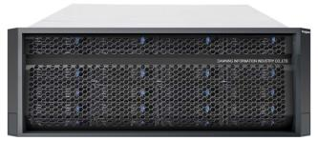
StackStor100 规格
29
StackStor100 规格
128 GB 一级缓存，240 GB 二级缓存
一块全局热备磁盘
可用存储空间 2 * 9.6 TB （10K SAS）
2 套万兆负载均衡网络
提供 NAS 接口
内嵌高性能存储系统
每套存储支持 16颗 物理 CPU（如：4台4路服务器）
最多可支持 128 个虚拟机
1+1 冗余电源
功能特点
自动持续数据保护 (CDP)
重复数据删除、精简配置、数据压缩
无限快照
以上规格仅供参考，以曙光官网正式发布为准！
计算 决定未来
Notes:
CDP技术
通过在操作系统核心层中植入文件过滤驱动程序，来实时捕获所有文件访问操作。对于需要CDP连续备份保护的文件，当CDP管理模块经由文件过滤驱动拦截到其改写操作时，则预先将文件数据变化部分连同当前的系统时间戳(System Time Stamp)一起自动备份到UnaCDP存储体。从理论上说，任何一次的文件数据变化都会被自动记录，因而称之为持续数据保护。
5/24/15
29

Slide 30
StackStor200 规格
30
*
StackStor200A 规格
物理规格：1 主柜 + 2 扩展柜
控制器：双控
可用容量：30 TB （10K SAS）
虚拟化能力：最大支持 32 颗物理 CPU
主机通道：4 个10 Gb IP NAS
StackStor200B 规格
物理规格：1 主柜 + 3 扩展柜
控制器：双控
可用容量：45 TB （10K SAS）
虚拟化能力：最大支持 48 颗物理CPU
主机通道：4 个10 Gb IP NAS
功能特性
远程卷镜像
自动持续数据保护 (CDP)
重复数据删除、精简配置、数据压缩
最大支持24控制器，可扩展
提供VAAI、SRM接口
多级缓存机制
以上规格仅供参考，以曙光官网正式发布为准！
计算 决定未来

Slide 31
目录
31
云计算趋势与挑战
Cloudview总体介绍
StackOne
StackStor
StackCube & StackRack
Cloudview功能详细解析
Cloudview竞争力分析
计算 决定未来

Slide 32

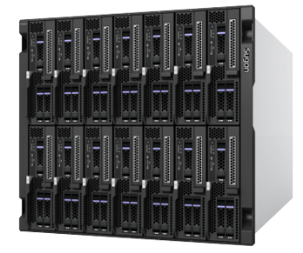
曙光云一体机 StackCube
32
曙光云一体机StackCube，极致融合，性能卓越。
以高性能计算、融合网络及存储为主要目标，面向大、中型数据中心提供安全可靠、资源弹性部署的基础设施平台。
StackCube系列包含StackCube I10、StackCube I20、StackCube I30、StackCube A20和StackCube A30，分别对应不同的计算能力和存储能力而设计。
功能特性
  一体化交付
自动化扩容
兼容性与稳定性高
性能可满足大部分场景要求
降低 TCO
智能资源调度
计算 决定未来
Notes:
TCO
Total Cost of Ownership 总拥有成本从产品采购到后期使用、维护的总的成本。
5/24/15
32

Slide 33
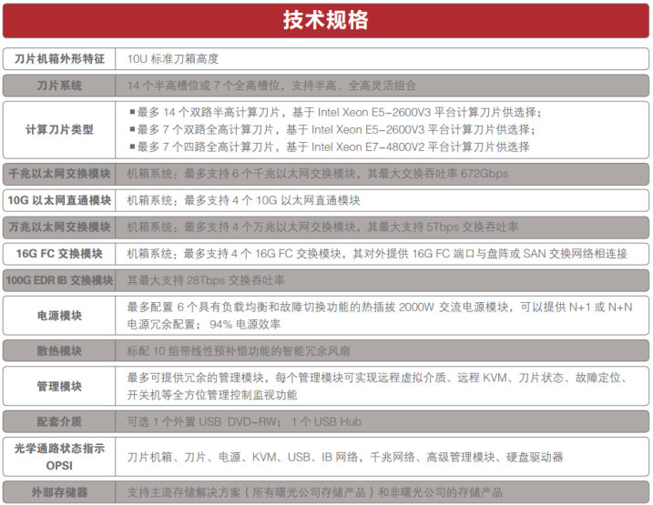
StackCube 规格
33
*
以上规格仅供参考，以曙光官网正式发布为准！
计算 决定未来

Slide 34
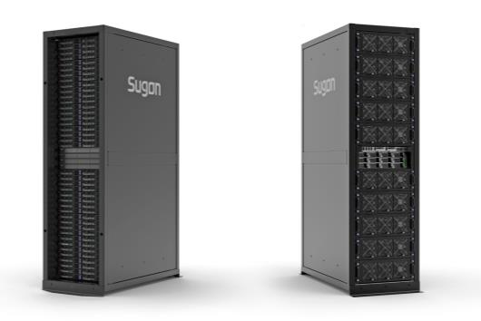

曙光云柜 StackRack
34
曙光云柜StackRack，整机柜快速交付，“绿色、节能、环保、高效”
StackRack云柜，使用StackOne云控制器进行驱动，由TC5600提供丰富的CPU资源、内存资源以及存储资源，以整机柜方式交付用户，满足大型私有云及混合云用户需求。
计算 决定未来

Slide 35
StackRack 产品特性
35
核心优势
采用超高密度的设计，最大可支持 80 节点，较传统机房的IT机柜内设备密度提升一倍以上，大大节省了占地空间
采用平台化设计思想，全模块化设计，可支持多种计算或存储节点类型，可适用于各类业务需求
采用集中式供电、共享散热设计，提高电源转换效率，降低散热系统功耗，实现正常运行状态下整机比传统机架式集群节能20%以上
采用一体化快速交付设计，实现整机一体化生产、运输、交付，极大简化了交付部署工作，提高了交付效率
采用集中式管理设计，简化运维管理工作，提高运维效率
计算 决定未来

Slide 36
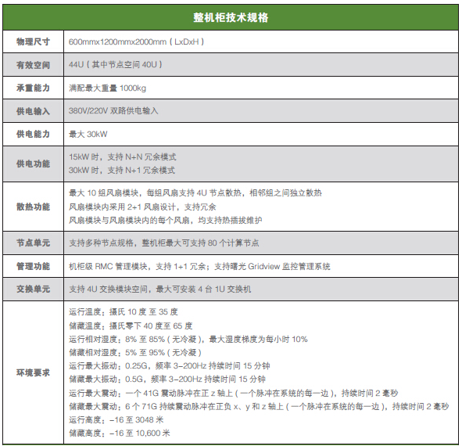
StackRack规格
36
*
以上规格仅供参考，以曙光官网正式发布为准！
计算 决定未来

Slide 37
目录
37
云计算趋势与挑战
Cloudview总体介绍
StackOne
StackStor
StackCube & StackRack
Cloudview功能解析
Cloudview竞争力分析
计算 决定未来

Slide 38







主机管理
38
功能特性
Cloudview
主机管理
虚拟主机模板管理
快速创建、部署、克隆虚拟主机
动态迁移、存储迁移
虚拟外设管理、动态配置变更
快照、备份
高可用
调度策略
支持远程监控、性能分析
支持多租户和权限管理、支持审计日志
自动化
可视化
扩展性
计算 决定未来
Notes:
支持远程监控、性能分析
支持多租户和权限管理、支持审计日志

Slide 39
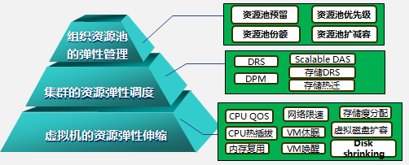
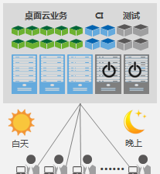

多维度资源组合
39
物理分区
应用集群
资源池
集群1
集群2
单集群支持32台服务器，系统最大支持4096台服务器；
系统最大可支持80,000虚拟机。
基于集群的HA，DRS；
面向应用的资源池QoS；
资源弹性动态伸缩。
按业务收敛比共享资源；
按业务OS属性优化资源调度；
多业务分时复用。
计算 决定未来
Notes:
物理分区：运维管理
应用集群：弹性、灵活性
资源池：多类型调度：负载均衡（根据负载动态调节虚拟机在物理及上的分配）、节能环保（动态电源管理）、资源分配（绑定）

Slide 40



节能环保调度
40
云平台下节能省电策略
根据系统资源的运行状态，自动迁移虚拟机以及开关物理计算节点。按照负载情况调整工作的节点数，打造节能环保的绿色云数据中心。
云资源池
资源池
弹性伸缩
空闲节点
断电下线
云数据中心
计算 决定未来

Slide 41






负载均衡调度
资源负载均衡策略
实时监视云主机的负载状况，使用率高于参数值时，将云主机上的虚拟机动态迁移至其他的云主机上，分散云主机负载。
支持多种配置参数
  CPU使用率、内存使用率、持续时长、调度频率等。
负载均衡调度
监控资源CPU、内存的负载情况，自动负载均衡
APP1
APP2
APP5
APP7
APP2
APP6
APP8
APP3
APP4
监控资源CPU、内存的负载情况，自动负载均衡

Slide 42








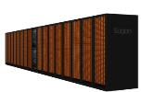
存储管理
42
基于不同类型存储设备开发相应的驱动程序，完美支持集群文件系统（Parastor、OCFS）、本地存储、NAS、FC SAN、IP SAN；
存储池化管理及功能可配置管理。
...
...
Hypervisor
...
虚拟磁盘
ISO
存储池
存储池
存储系统
计算 决定未来
Notes:
存储系统
存储池
磁盘+iso

Slide 43


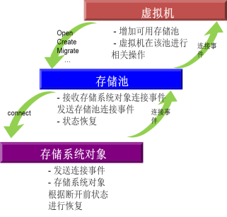
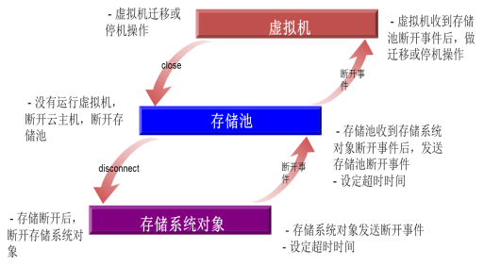
存储系统运维支持
43
存储的断开与连接
使用场景：系统维护
状态转换：连接 → 断开
发起端：存储系统对象或存储池
触发：事件
使用场景：系统维护后恢复
状态转换：断开 → 连接
发起端：存储系统对象或存储池
触发：事件
断开
连接
计算 决定未来
Notes:
通过断开连接，在系统内实现存储系统运维管理支持。举例：磁盘故障，下线，更换，重建连接，不需要删除重新配置

Slide 44
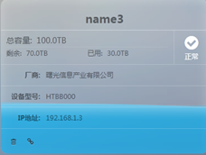
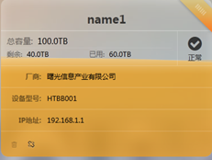
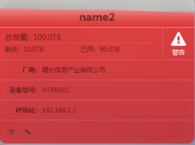
可视化容量告警
44
存储容量警告
作用对象：存储系统对象、存储池
状态转换：当使用容量达到总容量的60%时触发提示，达到80%时触发警告
正常状态
提示状态
警告状态
计算 决定未来
Notes:
直观对可用容量进行提醒

Slide 45


网络管理
45
NAT服务
防火墙服务
DHCP服务
接收网络事件响应
发布网络事件
日志查询
日志查看
日志导出
网络安全与服务管理
网络事件管理
网络日志管理
vRouter
vFirewall
vSwitch
IP子网拓扑
vlan拓扑
数据中心网络拓扑
IP地址管理
MAC地址管理
网络设备管理
网络拓扑管理
地址资源池管理
强大的网络管理功能
Cloudview
计算 决定未来

Slide 46






灵活的组网方式
46
虚拟网关
VPC：不同的子网域，支持网络地址复用以及不同租户安全隔离。
vRouter：提供私有云内部不同VPC之间的隔离功能，并提供三层交换功能。
vRouter
VPC1
VPC2
VPC3
Cloudview
计算 决定未来
Notes:
概念+实现

Slide 47






安全边界管理
47
虚拟防火墙
在私有云中提供软件防火墙服务，隔离不同租户的安全子域，提供云平台中的安全边界管理。
租户1
租户2
VPC1
VPC2
虚拟防火墙
Cloudview
计算 决定未来

Slide 48
安全认证与管理
48
支持多用户模式，提供以身份、角色、用户、组织、认证、权限等模型为基础的用户资源隔离与授权访问机制。
支持基于云用户资源空间的云服务交付，提供私有云和公有云两种交付模式。
公有云
角色
身份
人员
私有云
公有云用户
公有云服务
权限
账号
组织
认证
用户
用户
云模式
云平台多用户安全模型
计算 决定未来

Slide 49
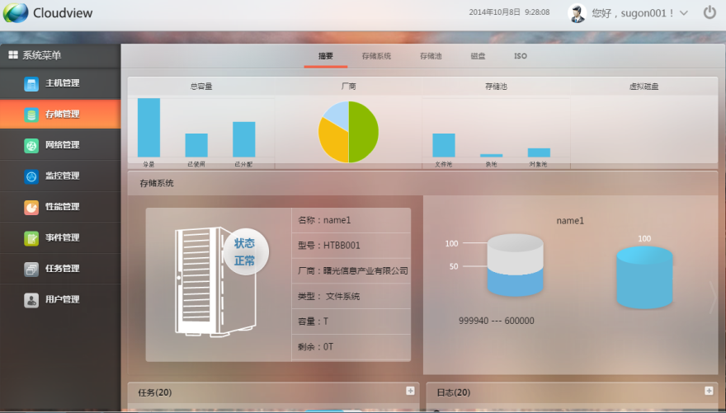
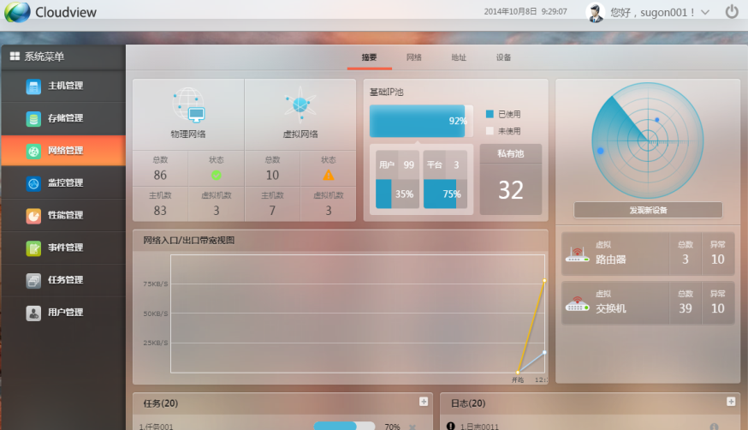
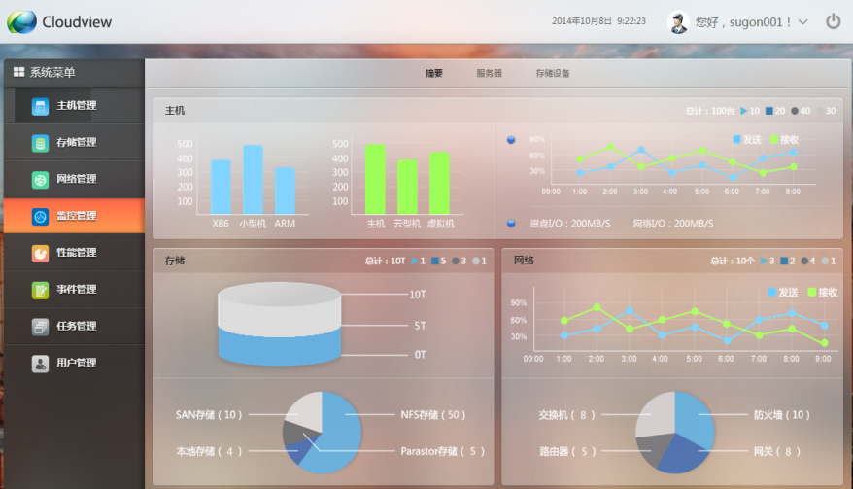
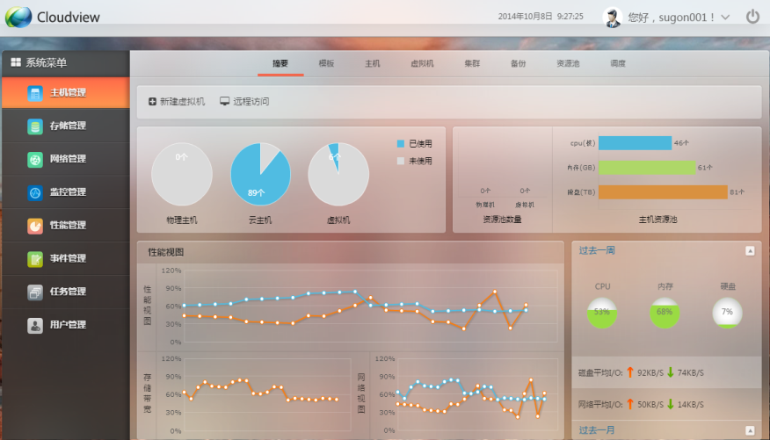
运营监控
49
监控概览
主机监控
存储监控
网络监控
计算 决定未来
Notes:
采集间隔优化调整
没有监控到的指标：根据项目灵活定制、未来规划更多的指标，对应用指标的监控，2.0版本年底发布

Slide 50
目录
50
云计算趋势与挑战
Cloudview总体介绍
StackOne
StackStor
StackCube & StackRack
Cloudview功能解析
Cloudview竞争力分析
计算 决定未来

Slide 51



国产化厂商云计算产品对比
51
Cloudview1.8
FusionSphere
云海OS
Aliyun
物理服务器（集群）管理
网络规划
VPC支持
存储系统管理与存储池化
分布式块设备共享存储vDBS
项目管理
云安全增强
组织管理
权限管理
审批流程
自动故障预警与处理
事件与告警
计划任务管理
计费管理
性能监控与预警
智能调度
高性能虚拟化
跨域调度
自动化故障检测与预警
“黑匣子”功能
应用管理
可自定义流程
支持移动终端
互联网运营经验
功能划分很细
收费项划分细化
优势
VS
缺乏VCP至此后、网络地址分配、网络服务等资源管理
缺乏存储池化与虚拟磁盘管理
OEM产品
缺乏网络虚拟化与网络管理
缺乏存储系统、存储池与虚拟磁盘统一管理
非企业级市场产品
缺少企业内部流程管理
缺少行业属性
劣势
计算 决定未来
Notes:
分布式块设备共享存储vDBS：实验特性
云安全增强：防火墙、端口策略（地址过滤、带宽控制）、协议保护（DHCP、NTP）；平台：HTTPS连接；数据：stackstor、raid
告警和报表：CSP集成了一个，CVM和COC下半年；
CSP定制开发为主：舟山云截图（最后一页备注），定制开发计费策略

Slide 52
Cloudview产品功能竞争力(一)
52
功能类 | 功能项 | Cloudview | VMWare | Citrix | Openstack
架构 | 多子产品形态 | √ | √ | √ | √
 | 分布式部署 | √ | √ | √
 | 异构虚拟化支持 |  |  |  | √
 | API | √ | √ | √ | √
 | 定制开发服务 | √
计算资源管理 | 虚拟机创建、动态迁移、修改配置、监控、访问 | √ | √ | √ | √
 | 自主虚拟化平台 | √ | √ | √
 | 物理机管理 | √ | √ |  | √
 | P2V功能 | √ | √ | √
 | FT容错功能 |  | √
存储资源管理 | 系统共享存储管理 | √ | √ | √ | √
 | 服务器本地存储管理 | √ | √ | √ | √
 | 用户共享存储服务 | √ | √ |  | √
 | 虚拟机存储动态迁移 | √ | √ | √
 | 分布式块设备存储 | √ | √
计算 决定未来
Notes:
分布式部署：数据库、监控模块
P2V：集成第三方产品，4000/10次
用户共享存储服务：集成曙光云盘

Slide 53
Cloudview产品功能竞争力(二)
53
功能类 | 功能项 | Cloudview | VMWare | Citrix | Openstack
网络资源管理 | 虚拟机vlan | √ | √ | √ | √
 | 虚拟机带宽管理 | √ | √ | √ | √
 | 虚拟端口管理 | √ | √
 | 虚拟网络拓扑视图 |  | √ |  | √
 | VPC网络 | √ |  |  | √
系统HA | 管理系统HA | √ | √ | √
 | Hypervisor、虚拟机HA | √ | √ | √ | √
 | 业务系统HA | √ | √
系统备份 | 虚拟机快照、备份 | √ | √ | √ | √
 | 软件平台备份 | √ | √
运维管理 | 监控、告警、报表 | √ | √ | √ | √
 | 裸机批量部署虚拟化 | √ | √
 | 记账、计费管理 | √ | √
计算 决定未来
Notes:
管理系统HA：6月底，管理系统多控（zookeeper），共享数据库（数据库自己解决高可用）
业务系统HA：资源池高可用（迁移）
备份：年底
裸机批量部署：通过基于pxe和sftp实现，第三方支持

Slide 54
Cloudview产品功能竞争力(三)
54
功能类 | 功能项 | Cloudview | VMWare | Citrix | Openstack
云服务 | 虚拟数据中心管理 | √ | √ | √ | √
 | 服务质量管理 | √ | √ | √ | √
 | 申请、审批流程管理 | √ | √ | √
 | 用户资产自维护 | √ | √ |  | √
 | 软件自动批量安装 | √ | √ | √
 | 第三方应用发布 | √ | √
 | 系统广告信息管理 | √ |  | √
 | 容量预警与规划 | √ | √
云安全 | 虚拟网络安全管理 | √ | √ | √ | √
 | 虚拟机操作系统加固 | √ | √
 | 动态口令加强身份认证 | √
 | 安全运维管理 | √ | √
计算 决定未来
Notes:
软件自动批量安装：AppFoundry
第三方应用发布：paas
虚拟机操作系统加固：第三方合作，趋势科技
动态口令：第三方合作，

Slide 55
Agenda
1
Product Line Overview
2
Disk Array Products
3
Storage Servers
4
Data Protection
Notes:
先讲整个IT行业的大背景

Slide 56

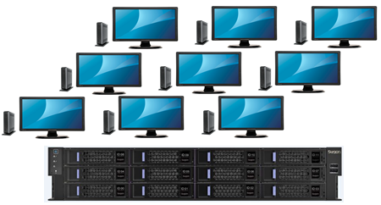


StackView100
深度融合
单机支持50个虚拟桌面
企业级虚拟化平台---融合企业级的服务器和桌面虚拟化的功能和优势，通过统一的管理平台全面管理位于数据中心的物理和虚拟资源
用户仅需要使用价格低廉的云终端或BYOD设备就可以连接到数据中心中的Windows或者Linux桌面，甚至是服务器桌面，并获得类本地PC的使用体验
为企业部署桌面云提供所需的全部功能，致力于帮助企业利用有限成本，最大化IT资源的效率和利用率，最大限度帮助企业构建最具灵活性的基础架构平台，帮助管理员有效管理复杂的企业桌面环境。
企业级虚拟化平台
专为中小型企业设计
有效控制TCO
高利用率
灵活性
特点：价格低、易扩展，高密度，高可靠性，应用广泛
Notes:
高可扩展性
在CPU内集成了PCI-E控制器，性能大幅提升。
集高性能，高密度与高可靠性于一身
企业级虚拟化平台---融合企业级的服务器和桌面虚拟化的功能和优势，通过统一的管理平台全面管理位于数据中心的物理和虚拟资源，
用户仅需要使用价格低廉的云终端或BYOD设备就可以连接到数据中心中的Windows或者Linux桌面，甚至是服务器桌面，
并获得类本地PC的使用体验。
为企业部署桌面云提供了所需的全部功能，致力于帮助企业利用有限成本，最大化IT资源的效率和利用率，
最大限度帮助企业构建最具灵活性的基础架构平台，帮助管理员有效管理复杂的企业桌面环境。

Slide 57
StackView100-规格参数
STACKVIEW100 参数规格
64位处理器
128GB内存
3TB本地存储空间
4套千兆网络
内置SSD缓存加速
内置企业级虚拟化平台
含终端
适用场景：办公、研发等对安全需求较高的场景，工商、税务、银行等行业大厅终端查询机

Slide 58


StackView200
专为教育行业设计、单机可支持60虚拟桌面
支持windows和linux桌面
可访问本地设备、USB 及外围设备
在各种设备上提供与具体环境相关的体验， 便于在移动设备上运行 Windows。
在任何位置使用任何设备、介质和连接 获得一致的卓越体验
集成多媒体网络课堂教学软件
强大的广播教学功能，广泛的媒体格式支持
全面的教学评测功能，完善的课堂管理策略
低噪音
满足国产化需求的一体机产品
针对教育行业，预集成教育软件
美观易用
性能卓越
稳定可靠
特点：采用工作栈技术，噪音小，散热快，适宜放在教室中使用

Slide 59



StackView200-规格参数
STACKVIEW200 参数规格
64位处理器
128GB内存
960G高速存储空间
2套千兆网络
预装教育软件
预装曙光CloudDesktop桌面虚拟化平台
含终端、应用软件
适用场景：教育行业用户，多媒体教学，培训，微机实验

Slide 60
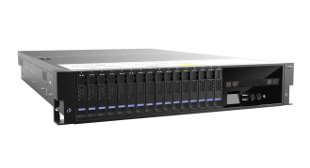


StackView300
高性能
提供单机30桌面、60桌面两种选择
为国内图形设计用户而设计，预集成GPU模块
提供性能卓越, 稳定可靠, 美观易用的产品
提供堪与国际同类产品媲美的性能、扩展能力和使用体验。
高性能的硬件支持，避免延迟现象的发生
丰富的虚拟化图形，通过云环境提供工作站级别的性能
适用于可靠性、性能要求严苛的场景
专为3D办公、图形设计类场景而造
GPU
多种选择
灵活性
制造行业、
图形设计用户

Slide 61

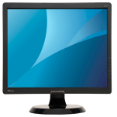




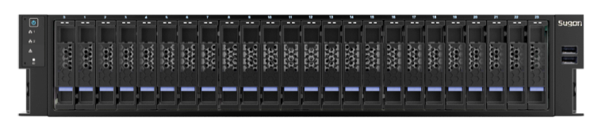
StackView300-规格参数
STACKVIEW300 参数规格
64位处理器
128GB内存
3TB存储空间
4套千兆网络
内置Ndivia Grid K1/K2 GPU模块
预装曙光CloudDesktop桌面虚拟化平台
含终端、GPU卡
制造业、
图形设计用户

Slide 62





StackView系列产品---客户价值
开箱即用
绿色
灵活
防止数据遗失
端到端的整体解决方案
弹性
融合式架构
简化实施
国产化
高效
可靠性
ALL IN ONE
稳定性
成本可控

Slide 63
案例分享
曙光PaaS解决方案
什么是PaaS？

Slide 64





云计算是第三次信息技术革命
个人计算机
互联网，将各信息孤岛汇集成庞大的内容网络，从此人类进入信息爆炸时代
个人计算机，极大提高了人类社会的生产效率
互联网
云计算不仅仅是技术的革新，同时也是商业模式的革命，它彻底改变了人们获取IT服务的方式，降低了社会信息化的门槛。
云计算

Slide 65




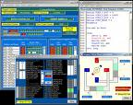


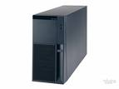


云计算服务模式及特征
云计算对外提供的服务包括三种类型：IaaS、PaaS和SaaS
软件服务-SaaS，Software as a Service
  SaaS：通过网络向最终用户提供软件应用服务。SaaS能降低企业信息化成本，提高企业信息化水平，为用户提供一站式服务。
  PaaS：通过网络向用户提供可定制，可开发的平台服务。 例如应用开发环境、数据库服务、能力开放等。
  IaaS：通过网络为用户提供IT基础设施服务。包括计算、存储和网络资源出租、以及灾备、负载均衡、网络加速、综合信息等服务。
办公应用
信息化应用
通讯应用
互联网应用
平台服务-PaaS, Platform as a Service
开发环境
运行环境
（Lib）
引擎&API
基础设施服务- IaaS，Infrastructure as a Services
虚拟机服务
存储服务
网络服务

Slide 66

传统业务上线模式
1、计划开发业务系统
2、系统架构设计
3、购买服务器、送去托管
4、安装操作系统
5、安装各种服务软件
6、解决软件兼容性问题
7、编写代码
8、部署到运行环境调试
9、配置防火墙
10、终于上线了！
11、访问量过大？服务器宕机？

Slide 67
PaaS带来的变化
应用开发，测试
应用部署
扩容
升级，维护
传统方式
环境搭建
应用构建
PaaS
统一的DTAP环境
平台共有服务
应用构建
传统方式
硬件申请
软件堆栈安装
配置，部署
PaaS
自助部署
服务监控
传统方式
新硬件申请
软件堆栈安装
集群配置
PaaS
共享资源池
应用动态伸缩
按需分配
传统方式
独立软硬件维护
独立版本控制
独立监控配置
PaaS
平台共享
版本控制
统一监控
低成本
高QoS
真正关注应用
Notes:
DTAP(开发、测试、核实与生产)
6767
6767
6767
6767
6767
6767
6767
6767
6767
6767
6767
6767
6767
6767
6767

Slide 68



我们有了PaaS
数据库
应用
Web容器
数据
操作系统
存储
运维
底层故障
性能优化
服务器运维
消息
中间件
网络
运维

Slide 69
StackFoundry
Cloudview云计算操作系统
安全
模块
StackView
StackFoundry
COC
运维
管理
Stack
One
CVM
Compute Pool
vCell vSphere KVM Xen
Storage Pool
StackStor
Network Pool
StackCube
StackRack

Slide 70
什么是PaaS？
案例分享
曙光PaaS解决方案

Slide 71
StackFoundry希望解决的问题
从平台层解放业务系统
打破业务系统数据孤岛
实现平台中心式业务协同
实现跨部门、跨区域业务系统联动。
客户业务系统分阶段上线部署实施，平台多样，维护独立
业务系统分阶段独立部署，数据分散，来源多样，关联性不高，共享效率无法得到保障
业务系统业务独立，业务间系统整合通常由业务系统厂商直接联系其他业务系统，低效并且迟缓
跨部门、跨区域的业务联动一直是大型企事业、政府部门主要关系的要点，复杂的业务环境、人事关系导致联动的技术实现无法从根本上突破。
业务系统除自身软件实施维护，还要负责所使用操作系统、数据库、中间件等支撑层的部署、实施、维护工作。
各业务系统数据标准不一 ，针对数据缺乏好的分析模式和数据模型
没有平台层通用协作标准，系统间对接千遍万别
Notes:
从平台层解放业务系统，使业务系统无需关注应用构建的中间件层安装、部署、维护相关工作，将精力放在业务研发和数据管理之上。包括数据库、Web中间件、消息中间件等支撑业务系统运行的中间层应用软件，皆由PaaS平台统一进行维护，各业务厂商按需申请服务资源，按需使用，计量计费。
打破业务系统数据孤岛，通过统一数据平台方式实现真正的数据整合，提供平台级数据存储、数据安全、数据备份解决方案，并于大数据系统进行对接，实现对数据的整合分析，体现数据价值，盘活客户信息资源。
实现平台中心式业务协同。解决传统方式中业务系统如果需要与公安PKI系统集成则需要找A负责人，希望与短信服务系统集成则需要找B负责人的尴尬局面。将公安PKI、短信服务实现平台服务化，通过PaaS平台统一提供业务系统集成对接解决方案。
实现跨部门、跨区域业务系统联动。业务联动，尤其是跨部门、跨区域的业务联动一直是行业的实现难点，复杂的业务环境、人事关系导致联动的技术实现无法从根本上突破。通过PaaS平台的建设将提供跨区域云平台服务共享，每个云平台的服务都可以共享给其他区域或部门的云平台，然后人员或业务系统可以跨区域申请服务资源，实现构建在多云平台上的区域间业务系统联动。

Slide 72


StackFoundry设计目标
平台整合
业务服务
服务运维
基于服务目录管理各类型云计算服务
提供运营管理门户和自服务门户
为业务系统提供通用协作平台
为部门间、区域间提供多数据中心服务协作平台，并制定标准
业务协作
将业务平台层进行剥离，以服务形式提供给业务系统
提供先进的平台构建技术
提供专业化平台运维服务
提供业务能力实现、部署、服务规范，各业务系统遵循此规范发布服务
盘活业务系统资源，将数据 、功能、业务封装为服务
Notes:
为第三方应用厂商提供PaaS服务集成、发布、部署平台；
为服务使用者提供服务监控、分析、配置的自服务门户；
为PaaS平台运维人员提供云平台整体的运营、运维管理平台；
提供按需使用服务的计费能力；
为用户提供通用PaaS服务的封装服务；
为用户提供按需定制的业务能力封装服务；
为第三方厂商提供PaaS服务封装服务。

Slide 73
StackFoundry总体架构
PaaS框架与服务
IaaS适配
云服务运维
Notes:
整个系统与PaaS平台相关的部分包括以下部分：
PaaS框架
PaaS框架提供基础PaaS服务支撑结构，提供以服务目录为核心的服务管理，包括服务注册、服务部署、服务访问、服务认证等核心功能，同时提供服务编排功能，可以将服务方案化，整体打包提供给厂商使用。
PaaS服务
PaaS服务是通过PaaS平台提供给各应用厂商的服务列表，厂商可以查询系统中的服务，并且申请使用。PaaS服务依据服务主体特征不同，可分为基础设施类服务、应用开发类服务、能力类服务。
开发环境
PaaS平台所提供服务主要面向业务系统，即服务使用者是应用厂商的业务系统，所以针对每种业务都需要提供服务使用接口，必要时提供SDK。PaaS平台提供服务的试用、测试、部署功能，同时为开发者提供开发者门户。
IaaS适配
PaaS虽然不是必须构建于IaaS之上，但是只有构建在IaaS之上才能够更好地实现各种云计算的特性。Paas平台需遵循开放云计算相关标准，实现IaaS适配层，提供针对业界主流云平台的兼容、集成能力，为多云协作、跨云调度提供基础。
云服务运维
PaaS平台提供云服务运维管理门户，运维管理人员可使用此门户对PaaS平台进行管理。在条件允许的情况下可以与IaaS层使用共同的运维管理，同时提供REST API用于用户自定义管理门户扩展。

Slide 74
StackFoundry服务列表
持续优化、扩充。
Notes:
按照PaaS平台所提供服务的特征不同，可分为三大类服务类别：
基础支撑类服务
基础支撑类服务主要是辅助应用构建，提供应用构建过程中所需周边设施，将应用从这些支撑软件的安装、部署、维护解放出来，由PaaS平台的专业人员统一进行管理、运维、优化。
应用开发类服务
应用开发类服务用于辅助应用软件开发过程，缩短应用研发周期，将部分研发工作自动化、服务化。例如提供代码托管，并基于此服务提供代码持续构建和自动化系统测试。
能力服务
能力服务定位于由业务系统提供的各种与业务有关的服务，例如短信息管理系统可以提供短信发送服务，PKI管理系统可以提供应用用户认证服务等。

Slide 75
基础支撑类服务——应用场景
政府
科研机构
大中企业
智慧城市
技术
Notes:
政府：数量繁多的各种业务系统，尤其是中型、小型业务系统众多，每个业务系统都需要各种支撑软件；
企业：提供数据中心级解决方案，实现业务管理
科研机构：基于PaaS提速应用部署
智慧城市：智慧公安、智慧旅游、智慧医疗、……
技术：大数据库、HPC

Slide 76
基础支撑类——数据库
Notes:
数据库池化与资源池管理
PaaS平台实现数据库服务资源池，将数据库资源池化。数据库资源池提供多种类型数据库支持，包括Oracle、MySQL等；平台通过集群化数据库系统部署提供为数据库提供更高的性能、更强的安全特性；资源池提供数据库复制、读写分离等优化方案支持，业务系统可以按需申请使用；平台监控资源池运行状况监控，可以按需自动扩展资源池服务能力以适应增加的工作负载；资源池提供基于数据库服务、实例、存储等级别的隔离机制，使得不同业务系统数据得到安全保障；资源池提供业务负载监控，动态平衡应用负载，以达到最佳服务性能。
服务目录管理
数据库服务按照PaaS平台的服务目录管理协议进行服务实现和服务注册。数据库服务管理向服务目录提供服务基本信息、能力信息、资源数量信息，进行预先注册和实时更新，当应用需要访问数据库就可以进行申请。
服务申请与实例化
应用厂商登录PaaS平台的开发者门户，可以查看到系统所提供的数据库资源并进行申请，经过运维人员审批通过后，服务资源池进行服务实例化，并将服务实例化信息提供给厂商进行应用开发使用。
服务使用与访问
PaaS平台实现并行数据库访问数据总线，提供横向的扩展能力，理论上无带宽限制。数据库访问数据总线采用标准网络技术实现数据通道逻辑隔离，保证每个业务系统的数据在独立的逻辑信道上传输，保证数据传输安全。数据库访问数据总线提供服务SLA控制。
Sugon JDBC SDK
数据库服务提供符合PaaS平台标准的Sugon JDBC SDK，此SDK对数据库访问协议进行封装，同时遵循标准JDBC协议进行实现，使得应用系统仅进行简要配置就可以切换数据库访问层的访问方式到PaaS平台数据库服务，真正实现零学习成本。

Slide 77
基础支撑类——数据库
资源池管理
服务目录
数据库数据总线
SDK
数据库集群化、池化
服务实例化、自动部署
资源池监控
自动/手动负载均衡
数据复制、备份、还原支持
数据灾备支持
服务隔离、数据隔离
资源池动态伸缩
服务注册
服务展示
服务申请、审批
服务自助管理
SLA管理（带宽、并发度、响应时间等）
通信隔离
访问负载均衡
异构数据库封装
自动认证
自动更新

Slide 78
应用开发类服务——应用场景
科研院校
数据中心
企业
行业
具有自主研发能力或者有专业的研发支撑
具有规模性，投入能够产生更大的回报
项目繁多、研发环境繁复，开发测试频繁
资源紧张，希望最大程度节省成本
Notes:
科研院校：自有科研、计算机教学
企业：包括传统软件研发厂商、互联网软件厂商，用于支撑软件研发，包括开发、测试、部署、托管、维护等各个方面提供支撑
数据中心：应用托管
行业：金融、电商、电力、房地产、互联网

Slide 79
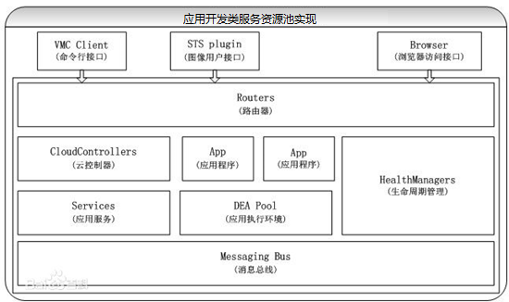
应用开发类-CloudFoundry
Notes:
如图所示，应用开发类服务资源池是完全模块化的分布式系统，各个模块之间是相互独立的，通过消息总线进行相互连接和通信，这种结构不仅使系统各模块之间的耦合度降低，而且使系统功能容易扩充。此外，开发人员可以通过VMC命令行工具或STS插件方便的部署应用程序到PaaS云平台上，最终用户可以通过浏览器访问运行在PaaS云平台上的应用。所有的访问请求都通过Router进行转发，分别由云控制器Cloud Controller和应用运行代理DEA模块进行请求响应，应用生命周期管理Health Manager模块负责监控和管理整个应用在云平台上的正常运行，云平台的各种应用服务由Services模块提供，可以灵活扩展。
系统将各种类型的应用开发类服务运行于上，并且同时提供业务系统应用PaaS托管功能，满足托管标准的业务系统应用可以直接托管于此，不需要另行创建运行服务器进行托管。

Slide 80
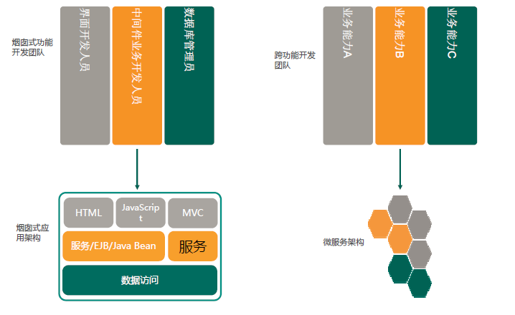
云上的应用开发——微服务架构
Notes:
微服务，是云计算时代产生的一种新的应用软件架构方法。传统应用都是烟囱式架构的应用实现。烟囱式架构的应用实现现在非常成熟，但是这种架构对于复杂的云环境应用构建来讲并不是很适用，特别是当应用的变更和升级特别频繁的时候。
烟囱式的系统构架，可能会变成构建企业级大型处理系统的建设瓶颈，造成应用程序迭代更新的难点所在。基于传统的烟囱式系统建设方式，要实现应用的逻辑功能升级或者移植，往往需要重新编译和部署整个应用，工作量很大，并且有很多潜在的安全性风险，运维成本高。
微服务的架构，是基于特别适用于应用实现变更/升级的架构，是因为每个独立的服务都可以单独扩展和升级部署。此外，还可以针对不同的服务采用不同的开发语言进行开发，不同的服务由不同的开发团队使用不同的项目组织管理方式管理，每个服务模块还能够通过客户化的方式提供更加完善的容错及高可用等的企业级特性。
基于PaaS平台实现应用系统的微服务架构开发，具有以下特性：
应用的安装部署实现机制
服务（或者应用）是由开发人员进行部署的。运行过程中的应用横向扩展可以由开发人员控制。系统管理人员只需要对服务根据PaaS平台的域名定义规则去指定一个唯一名称。开发人员和系统管理员不需要去考虑IaaS的问题，与此同时，开发人员可以把主要精力都放在应用逻辑的具体实现和服务的实现上。
自动化程度
应用的运行时环境是通过PaaS的容器的方式自动安装部署的
应用管理的逻辑单位
对于应用的部署来讲，PaaS的容器技术实现了应用实例之间的相互隔离。容器的生命周期管理由PaaS平台来实现。
应用开发与基础架构之间的关联性
如果使用了PaaS，开发团队可以通过内置的组织形式为单位来管理。对于开发团队的开发和测试等不同需求，可以通过空间的方式进行隔离。用户可以使用多个组织及空间的方式，来通过统一的PaaS平台来实现对所有开发团队的支持。
持续交付
应用部署的最通用方式。相比起IaaS的实现方式，这更加有利于持续交付的实现。
实现和外部服务绑定
在PaaS平台中，Service Broker用于安装部署和发布外部服务。Service Broker也使得应用与服务之间的绑定实现非常简单。

Slide 81
业务能力类服务——应用场景
行业
智慧城市
互联网
数据中心
运营商
金融
地产
开放平台
大数据
高性能计算
公安云
政务云
医疗云
交通云

Slide 82
业务能力类服务-运营商
电
信
能
力
开
放
平
台
账号信息
身份认证
注销登录
用户等级
用户标签
终端信息
虚拟形象
个人兴趣
用户属性
发送短信
一对一通话
多方通话
通讯录管理
模板短信
行业应用接入
话费充值
WEB端支付
手机端支付
个人云存储
模板短信
套餐查询
联系人信息显示
联系人信息更新
短信验证码
邮箱账号查询
电信能力
信息内容分享
显示分享好友
应用店铺信息
终端品牌信息
应用属性信息
应用使用信息
应用下载业务行为
游戏业务行为
阅读业务行为
曲库信息
彩铃业务管理
音乐下载
音乐推荐
游戏推荐
视频实时转码
视频管理能力
人脸检测能力
视频列表获取
获取广告能力
获取种子信息
音乐排行榜
视频排行榜
阅读排行榜
阅读推荐
长短地址转换能力
用户分类能力
语音合成
智能翻译
数字内容
综合信息
服务
Wifi查询
位置定位
POI搜索
气象信息服务
公交查询
路径规划
企业信息查询
官方客服电话列表
挂号服务
商铺推荐
打折信息服务
地图信息

Slide 83
业务能力类——API Gateway
Notes:
能力服务定位于由业务系统提供的各种与业务有关的服务，例如短信息管理系统可以提供短信发送服务，PKI管理系统可以提供应用用户认证服务等。
基于PaaS平台的能力服务实现通过API Gateway方式进行实现，PaaS平台实现统一的API管理与API访问数据通道，各业务系统安装API Gateway协议方式将业务能力封装成业务能力，并以服务形式发布到PaaS平台供应用厂商申请、使用。
业务能力实际提供者通过网络接口提供服务访问点，建议使用开放的标准协议，例如REST、WebService。PaaS或者业务能力提供点信息后，将其注册到PaaS平台中，并设定相关SLA、配置等信息，等待应用厂商申请。API Gateway作为服务唯一入口点，实现服务的SLA控制。API Gateway应采用符合开放标准的网络协议提供远程调用，一般采用REST或者WebService。
使用API Gateway方式实现能力类服务具有以下好处：
向客户端隐藏了应用如何被划分到微服务的
向每个客户端提供最优API
将调用大量服务的逻辑转到API网关，因而简化了客户端
减少了请求/往返数量。比如，API使客户端可以在一趟请求中向多个服务拉取数据。请求少了，开销就少了，因此提升了用户体验。

Slide 84
RoadMAP 2015
2015 Q2
Q2
Q3
Q4
2016 Q1
AppFoundry 1.8
Stack Foundry
定制项目为主
标准版
PaaS框架
云运维服务
支撑类服务
应用研发服务
能力类服务（依据项目按需开发）

Slide 85
什么是PaaS？
案例分享
曙光PaaS解决方案

Slide 86
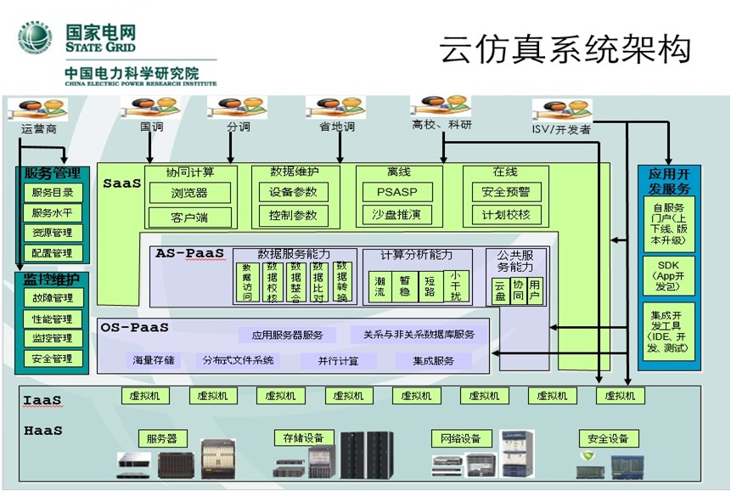
国家电网业务需求

Slide 87
业务服务集成
应用
应用
应用
SOA、EDA
并
行
计
算
海
量
存
储
潮
流
暂
稳
短
路
小
干
扰
数
据
比
对
数
据
校
核
数
据
转
换
数
据
整
合
仿真计算服务
计算数据服务

Slide 88




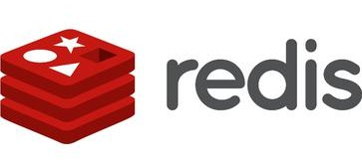

实现基础支撑平台服务

Slide 89
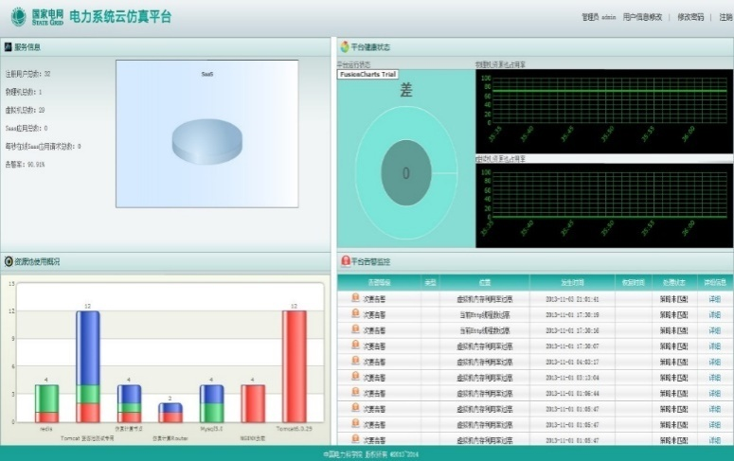
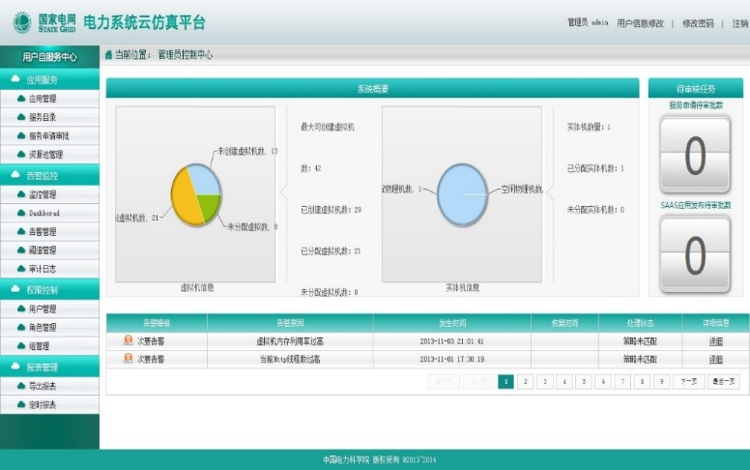
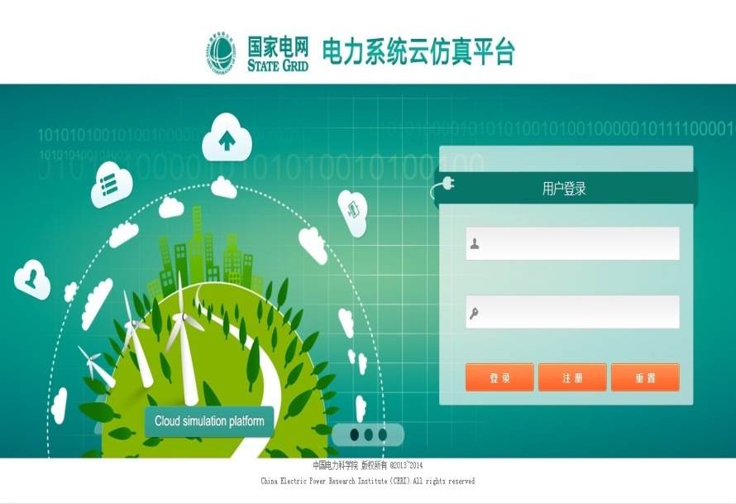
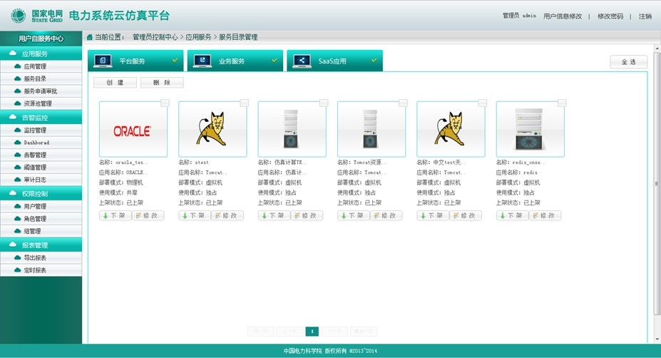
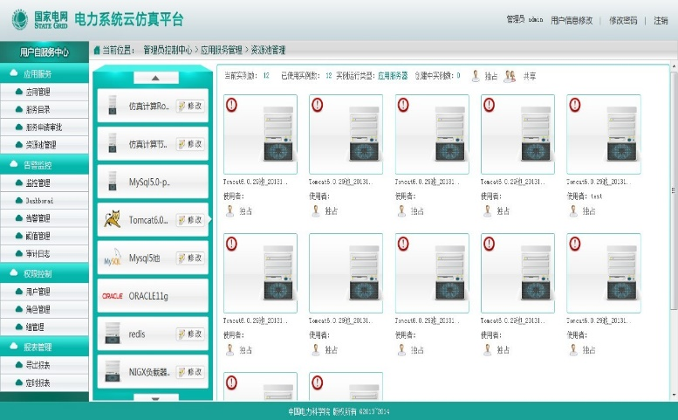
定制化运营服务界面

Slide 90

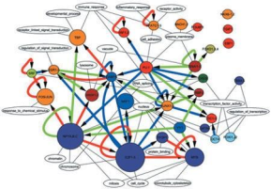


中国航信业务交付平台
管理组件
监控组件
备份组件
用户管理组件
配置管理组件
数据与容量管理组件
基础软件
业务系统
IT基础架构
设计评估
WAS
JBOSS
TUX
TODE
APACHE
MQ
ORA
EDB
DB2
服务器
服务器
存储
网络
冗余设计
故障隔离设计
容量设计
......
小型机
物理X86
虚拟X86
高端SAN
中端SAN
NAS
连通
负载均衡
网咯安全
Notes:
中航信在这方面的需求是，不仅仅是提供虚拟化层就能得到满足，在申请虚拟机的基础上需要结合中间件对外提供服务。但不需要对上层应用的支持。
9090
9090
9090
9090
9090
9090
9090
9090
9090
9090
9090
9090
9090
9090
9090
9090

Slide 91
中国航信业务交付平台
服务目录
物理资源池
平台技术及架构
内部管理体系
服
务
器
高可
用中
间件
平台
高可
用高
性能
中间
件
平台
高
性
能
服
务
器
超高可用
高性能
关系
数据库
高可用
高性能
关系
数据库
高可
用关
系数
据库
低成
本关
系数
据库
高可
用高
性能
消息
平台
高性
能消
息平
台
监
控
服
务
备
份
服
务
容
量
管
理
服
务
负
载
均
衡
共
享
存
储
N
A
S
云服务
配
置
管
理
用
户
管
理
防
火
墙
管
理
中间件
自动化
安装配置
及集群构建
Oracle DB自动化安装配置
&
Oracle RAC集群自动构建
EDB
自动化
安装、
配置
及集群
构建
MQ自动化
安装配置
及集群构建
虚拟
X86服务器
物理
X86服务器
小型
机
小型
机
物理
X86
物理
X86
物理
X86
物理
X86
物理
X86
高端SAN
高端SAN
中端SAN
中端
SAN
预分配IP（含BGP区IP）
Notes:
绿色的是服务目录，中间是支持这些技术的关键点
9191
9191
9191
9191
9191
9191
9191
9191
9191
9191
9191
9191
9191
9191
9191
9191

